Slide 1

Ontwikkelingen in de regio
Marie-Claire van Hek (lid rvb CZE),
Mario Korte (lid rvb MMC),
Christian de Groot (huisarts en voorzitter Raadhuis Stroomz),
Jos van Nunen (directeur Zorg & Innovatie PoZoB)

Slide 2

Disclosure belangen spreker
(Potentiële) belangenverstrengeling | Geen
Voor bijeenkomst mogelijk relevante relaties met bedrijven
Sponsoring of onderzoeksgeld Honorarium of andere (financiële) vergoeding Aandeelhouder Andere relatie, namelijk …

Slide 3
Ontwikkelingen in de regio
Ontwikkelingen in de regio Wat betekent de schaalsprong voor de demografie en zorg in deze regio? Gezamenlijke opgave: Regioplan
Opschalen en transformeren
Oplossingsrichtingen Voorkomen van zorg Wijkgericht werken Hybride zorg Hospital@home (verplaatste klinische zorg) Telemonitoring (verplaatste poliklinische zorg) Telemonitoring transmuraal (met huisartsen)
Wereld café

Slide 4
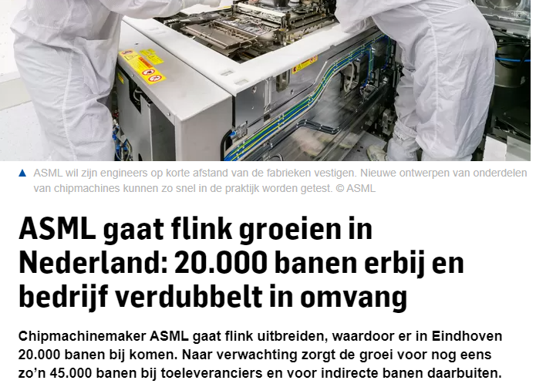

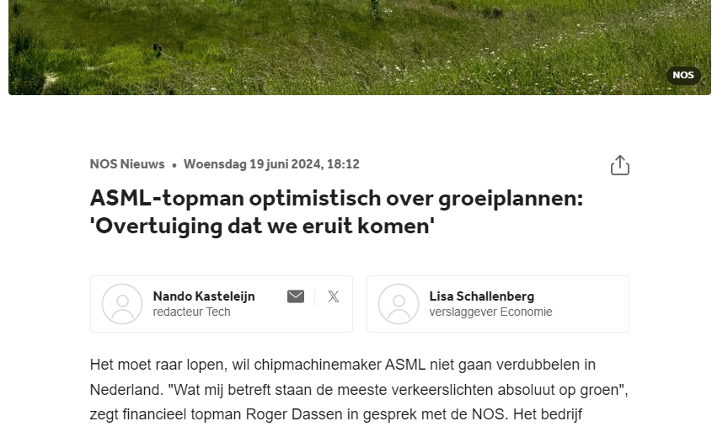
Wat betekent de schaalsprong voor de demografie en zorg in deze regio?
100.000 woningen gepland voor Brainport voor 2040 (‘Brainport supervillage’)
Notes:
Mario

Slide 5
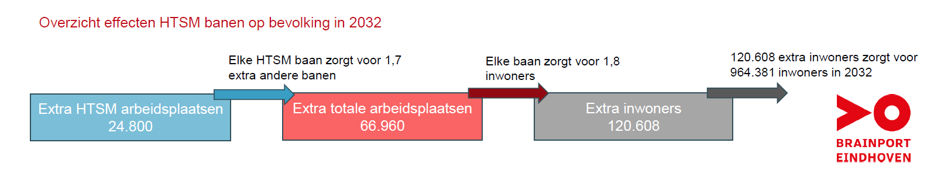
Inschatting Brainport Development
Waarvan 20% internationaal volgens Brainport Development
Waarvan de vraag is of zij inderdaad allemaal in deze regio kunnen komen wonen (beschikbare huizen)
Waarvan de vraag is met welk tempo zij kunnen worden aangetrokken (korte (2032) – langere termijn (2040))
Notes:
Bron: Schaalsprong Zorg – Juni 2024, Brainport Development BI team: hier komt de 120.000 vandaan die je vaak hoort
Volgens BD 1,8 inwoner per arbeidsplaats, dit is gebaseerd op historische gegevens, dus nu verhouding tussen bevolking brainport en aantal banen in HTSM. Mensen die buiten deze regio wonen zijn hier dus ook niet in mee genomen; zij gaan ervan uit dat die 120.000 echt in regio landen.

Slide 6
Natuurlijke bevolkingsontwikkeling regio
Incl. migratie leidt dit tot totale bevolking Brainport regio:
2023: 803.180
2032: 865.020 (+8% vanaf 2023)
2040: 906.370 (+13% vanaf 2023)
Bron: bevolkingprognose.brabant.nl
Notes:
In tegenstelling tot rest van nederland voorlopig meer geboorten dan sterfte (zonder onvoorziene epidemieën o.i.d. uiteraard)
103190 mensen erbij

Slide 7
Bevolking Zuid-Oost Brabant, incl. schaalsprong
Prognose voor deze regio op 1/1 van dat jaar. Betekent een graduele groei van ongeveer 1% per jaar, die afzakt naar 0,3% per jaar. (totale groei 2023-2040: 13%)
Bron: bevolkingprognose.brabant.nl
Notes:
Cijfers uit bevolkingprognose.brabant.nl

Slide 8
Bevolkingsontwikkeling Brainport
Effect vergrijzing
Effect schaalsprong
Bron: bevolkingprognose.brabant.nl
Notes:
Absorptieniveau van deze regio, overige toename in andere regio’s. Bron: De bevolkings- en woningbehoefteprognose | Noord-Brabant

Slide 9
Deelconclusie
Effect vergrijzing op de zorg is veel groter dan effect schaalsprong omdat oudere bevolkingsgroepen een veel grotere zorgvraag hebben dan jongere bevolkingsgroepen. Effecten schaalsprong meest voelbaar voor geboortezorg, jeugd(gezondheids)zorg en huisartsenzorg.

Slide 10
Effecten per deelsector
Eerstelijnszorg | Huisartsenzorg staat al onder druk in deze regio. Het zorggebruik in de eerste lijn (huisartsen maar ook paramedische zorg) groeit harder dan in de rest van Nederland. Dit komt mede door de demografische ontwikkeling.
JGZ en Jeugdzorg | Toename leeftijdscategorie 0-9 jaar, in verdere toekomst ook meer tieners Hoge prevalentie autisme en hoogbegaafdheid
Ziekenhuizen | Schaalsprong heeft met name effect op thema’s die inwoners met leeftijd 0-14 en 30-49 aangaan, zoals gynaecologie, neonatologie, kindergeneeskunde, sportgeneeskunde, traumatologie
GGZ | Uitgaande van 350 patiënten op 10.000 inwoners, neemt de zorgvraag komende jaren met zo’n 3500 patiënten toe, uitgaande van geprognotiseerde groei 103.190 inwoners tot 2040.
VVT | Weinig effect schaalsprong omdat dit met name jongere bevolkingsgroepen betreft.
Notes:
Noot bij de druk op de eerstelijnszorg: toename van 10% op de druk op de SEH

Slide 11
Conclusies
De effecten van de schaalsprong op de zorg zijn niet zo groot als de effecten van de (dubbele) vergrijzing, welke leidt tot arbeidstekort en een grotere zorgvraag.
De effecten die er wel zijn, zijn met name merkbaar op gebied van geboortezorg, jeugdzorg, jeugdgezondheidszorg en eerstelijnszorg.
De prognosecijfers van geboorten geven een groeipercentage voor de zorgvraag in de verloskunde, vrouw-moeder-kind zorg in ziekenhuizen en jeugdgezondheidszorg.
Voor huisartsenzorg is het effect per gemeente te berekenen op basis van de bevolkingsprognose per gemeente.

Slide 12
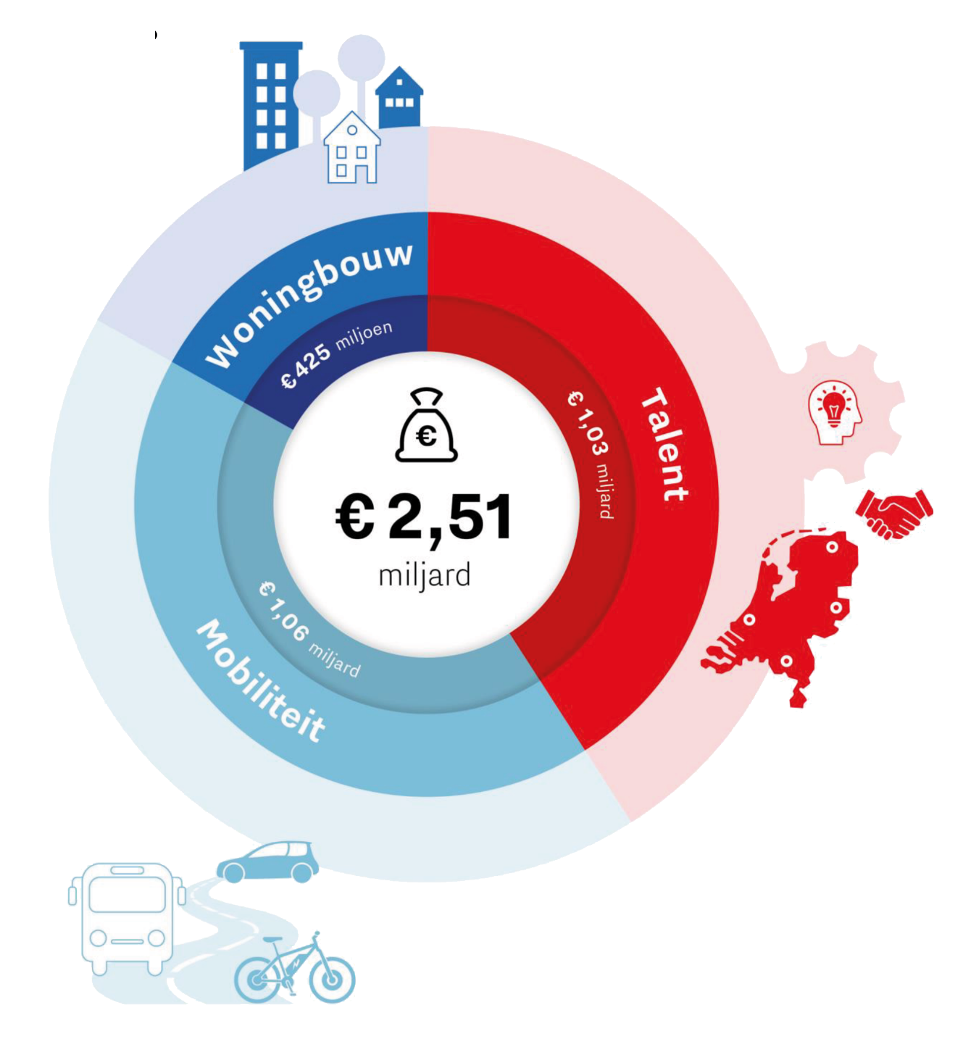
Project Beethoven
Versnellen bouw betaalbare woningen Brainportregio
Talentontwikkeling voor de Nederlandse chipindustrie
Verbeteren infrastructuur
in de Brainportregio
Notes:
Project Beethoven houdt in dat de voorzieningen op orde gebracht gaan worden in de regio zodat de high tech sector kan groeien. Dit is o.a. het vooruithalen van geplande woningbouw.
Dus geen extra geld voor zorg in de regio.

Slide 13
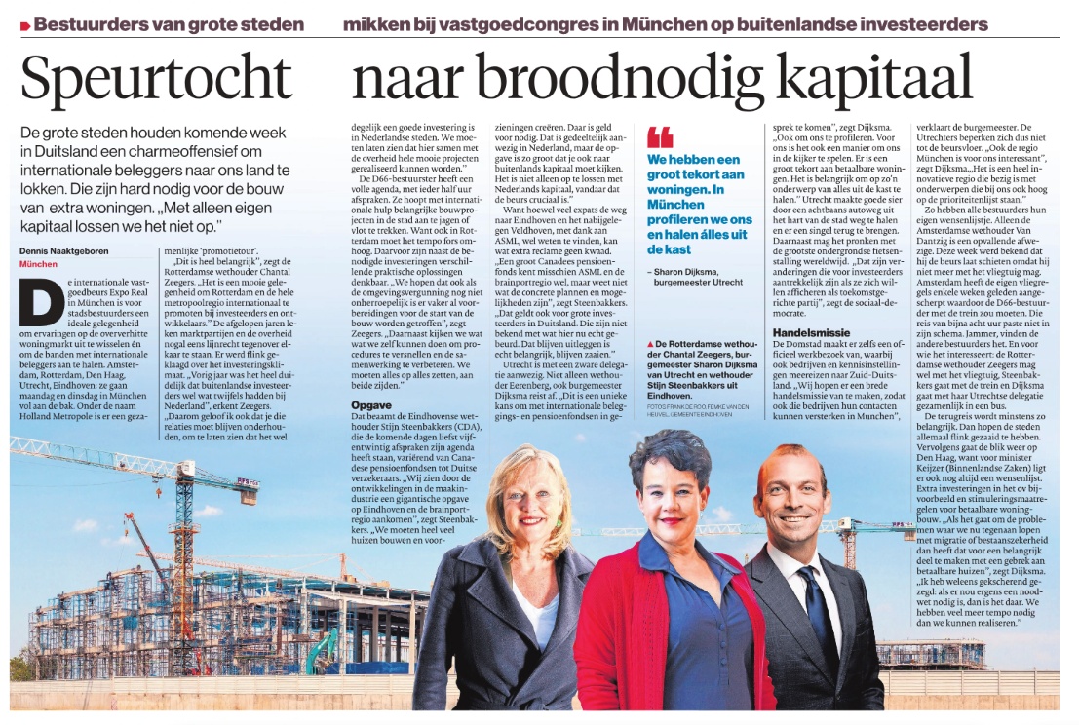
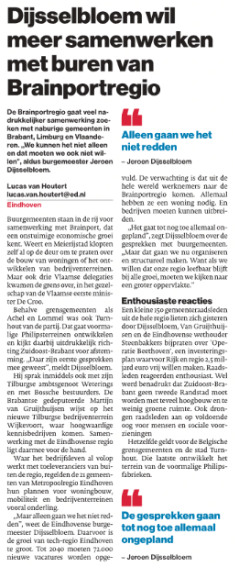
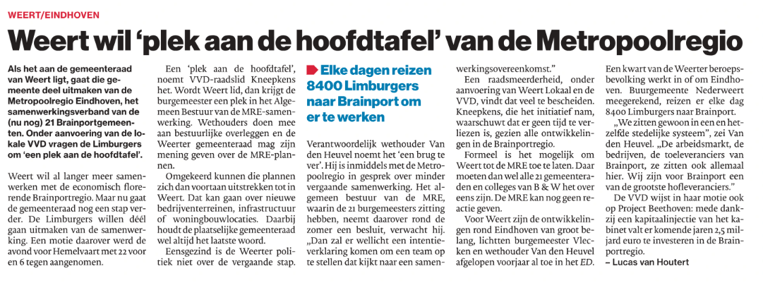
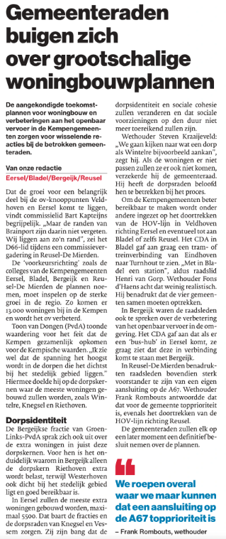
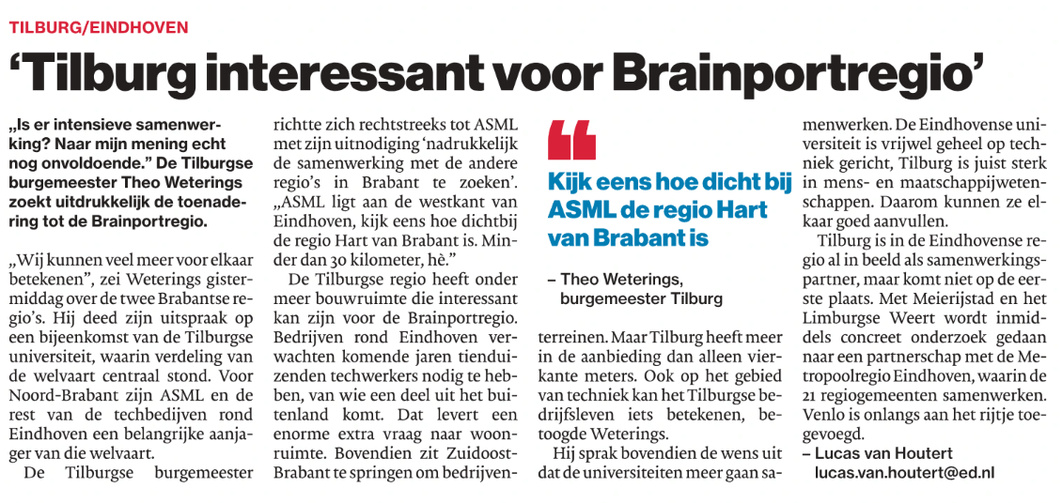

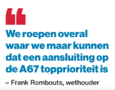
ED, 5 oktober 2024
ED, 4 april 2024
ED, 14 mei 2024
ED, 7 september 2024
ED, 5 november 2024
Notes:
Stand van zaken: inventarisatie
Grotere regio wordt gemobiliseerd
ASML is partner in die beweging

Slide 14

10 december 2023
Regioplan
Notes:
Marie-Claire

Slide 15
IZA in de regio Eindhoven – de Kempen
Regioplan op basis van regiobeeld
Acute zorg via ROAZ
Spreiding en concentratie (onco en vaat)
Laatste ontwikkelingen (uitspraak zorginstituut)
Notes:
Meenemen van groep wat in regio gebeurt mbt passende zorg als onderdeel van het integraal zorgakkoord. Focus in dit verhaal op de inhoudelijke ontwikkelingen. Later zal ingegaan worden op ook deels digitale uitdagingen. De personele uitdagingen zijn er ook en lopen via tansvorm. Wordt nu geen aandacht aan gegeven, maar is zeker ook onderdeel van regioplan.

Slide 16
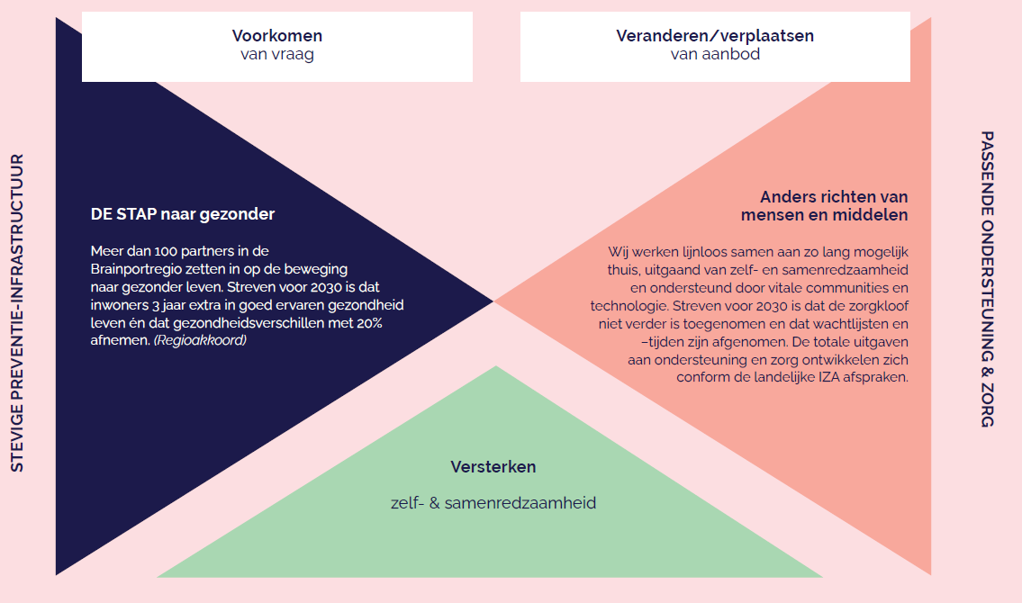
Doelen 2030

Slide 17
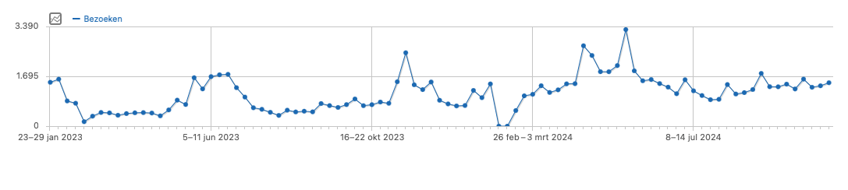
Gezond opgroeien en leven- Groei van DE STAP naar gezonder
Beweging: van wijkaanpak naar preventie-infrastructuur naar regioplan
Partners: van 24 partners in partnerraad naar 7 bestuurlijke kartrekkers en 130 partners in de beweging
Communities: van wijken naar wijken, bedrijven en scholen
Wijken: van 4 naar 6 deelnemende wijken, waarvan 2 met een professionele werkplaats
Monitoren: SROI voor Achtse Barrier en nieuwe aanpak om wijken te meten
Opleiden: training Positieve Gezondheid naar DE STAP naar gezonder, Workshops
Platform: bezoekers inwoners platform neemt toe, partner community live (al ruim 250 deelnemers)
Communicatie: 4 campagnes, 3 werkplaatsen per jaar en een multidisciplinair communicatieteam

Slide 18
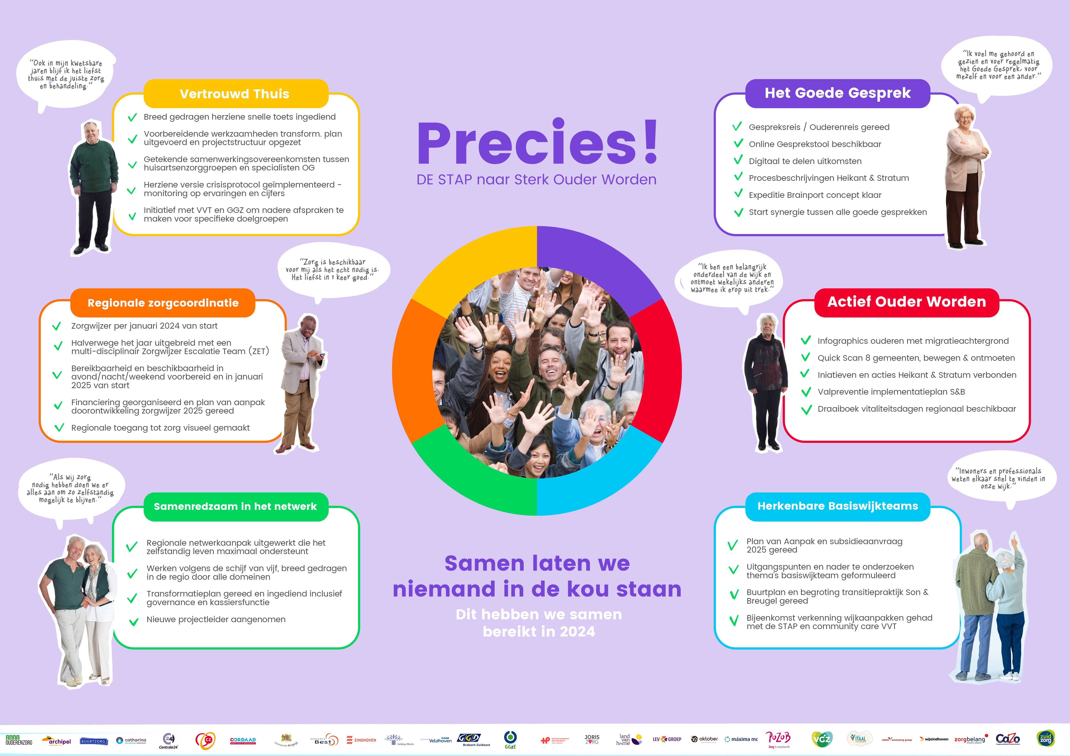
Stand van zaken regiotafel –sterk met ouderen
-

Slide 19
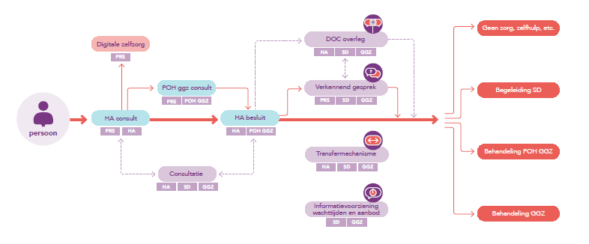
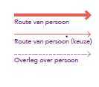
Afspraken maken over monitoring van deze patiënten reis en op welke manier de afbuiging van patiënten stromen zichtbaar gemaakt gaat worden. Voorstel om de zorgverzekeraars hierbij te betrekken om verwijzing naar behandelaars, en veranderingen daarin obv. declaratiegegevens inzichtelijk te maken
Verbeteren mentale gezondheid - Uniform instroommodel

Slide 20

Notes:
Naast de chronische zorg is ook de acute zorg aandachtpunt in de regio. De keten werkt hierin samen om te komen tot goede oplossingen. Vanochtend al eerder in bijeenkomst genoemd, daarom sta ik er nu wat minder inhoudelijk bij stil.

Slide 21
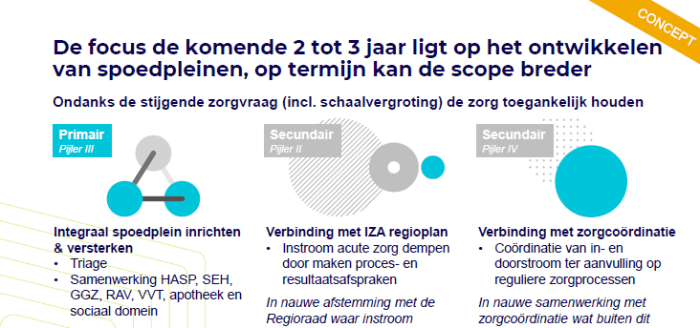
Spoedzorg & spoedpleinen

Slide 22

IZA & volumenormen
In het IZA zijn afspraken gemaakt over concentratie en spreiding van MSZ.
Impactanalyse brengt systematisch in kaart welk effect de MSZ-herverdeling heeft op alle betrokken partijen
  Patiënt
  Zorgaanbieder
  Zorgprofessional
  Zorgnetwerk
  Maatschappij
De regionale rapportage van het traject Concentratie en Spreiding MSZ tranche 1 Zuidoost Nederland is onlangs opgesteld met ondersteuning van SiRM.
Definitieve landelijke besluitvorming over (volume)normen volgt op basis van de uitkomsten van de impactanalyses.

Slide 23
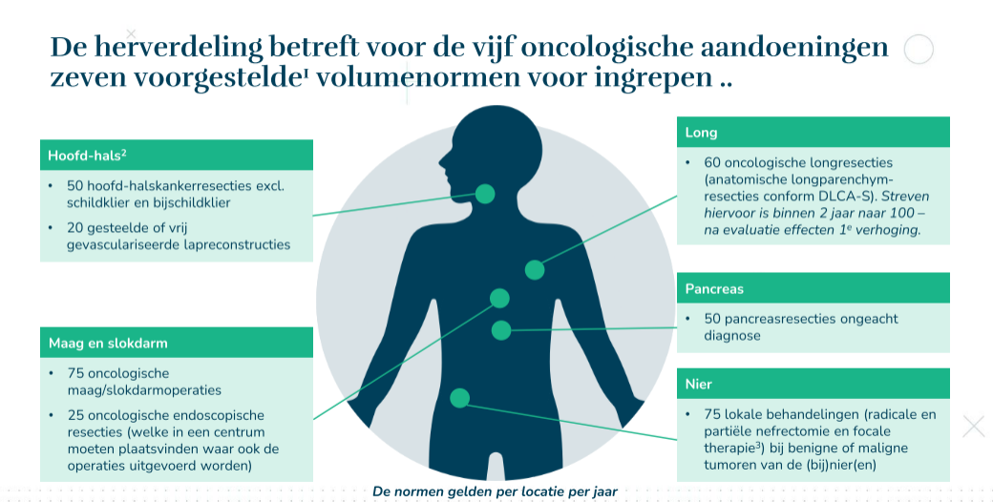
alleen in gaan op welke opdracht er vanuit NZa ligt en proces

Slide 24
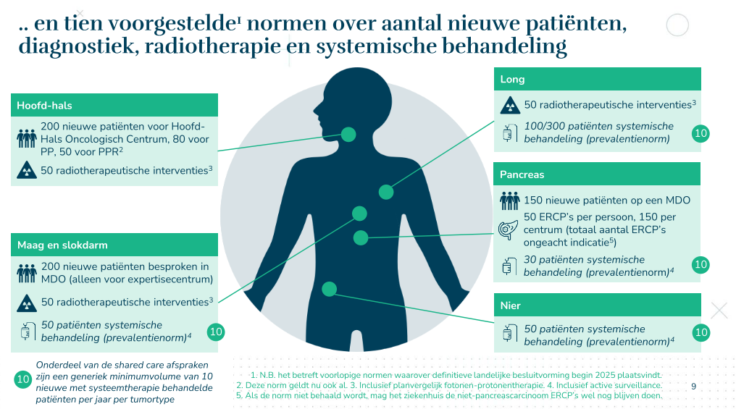

Slide 25
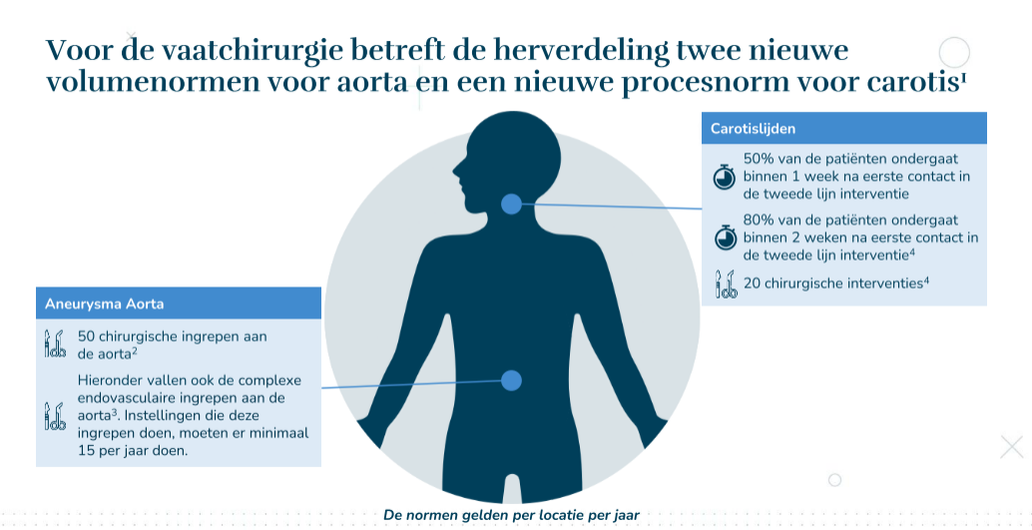
alleen in gaan op welke opdracht er vanuit NZa ligt en proces

Slide 26
IZA & volumenormen
Het ligt voor de hand dat zorg voor alle tranche 1 aandoeningen beschikbaar blijft in onze regio. Het CZE en/of het MMC zal aan de gestelde volumenormen kunnen voldoen.
  M.u.v. hoofdhalsoncologie, dit wordt alleen in het MUMC+ behandeld
Notes:
Alleen voor maag/slokdarm theoretisch niet, maar gezien oplegger zal dat zeer onwaarschijnlijk zijn.

Slide 27
Uitspraken Zorginstituut
AZWA: aanvullend zorg en welzijnsakkoord, naast IZA
Leidende principes:
1. Meer sturen op uitkomsten;
arbeidsmarkt en
wachtlijsten
2. Richten, ruimte en ondersteuning
Team overheid bepaalt de richting en gaat daar, met resultaatverplichtingen, ook meer dwingend op sturen. Veldpartijen krijgen de ruimte en het vertrouwen om de opgave regionaal in te kleuren. De ondersteuning zit vooral in soepele digitale uitwisseling van data en het transformatiebudget.
3. Zorg meer transparant, doel daadwerkelijk passende zorg
Notes:
Arbeidsmarkt en wachtlijsten
AZWA krijgt twee transitiedoelen: arbeidsmarkt en wachtlijsten. Anders dan bij IZA, dat vooral inspanningsverplichtingen kent, is het de bedoeling dat rond die twee doelen concrete resultaatverplichtingen komen. Die moeten er komen voor alle negen thema’s. Voorbeelden van thema’s zijn: ‘reduceren van regeldruk’ en ‘digitale uitwisseling van data’.
Regeldruk is weerbarstig. Het programma ‘Ontregel de zorg’ heeft niet veel opgeleverd. Waarom zou dat nu wel lukken?
“Er komen resultaatverplichtingen en ‘Team overheid’ gaat strakker sturen. Via CumuluZ kan het vergaren van data makkelijker worden, want die zijn dan digitaal beschikbaar. Dan hoef je niet meer zelf te registreren. Als verpleegkundigen nu per dag een half uur kwijt zijn met registeren, geeft dat ruimte voor zorgprofessionals. Dan heb je minder vacatures nodig. Ook als we het einddoel, 125.000 vacatures vervullen in 2028, niet gaan halen, zijn we wel op de goede weg. De kern van passende zorg is dat we de organisatie van de zorg veranderen.”
‘Richten, ruimte en ondersteuning’
Het AZWA is gestoeld op drie principes: richten, ruimte en ondersteuning. Team overheid bepaalt de richting en gaat daar, met resultaatverplichtingen, ook meer dwingend op sturen. Veldpartijen krijgen de ruimte en het vertrouwen om de opgave regionaal in te kleuren. De ondersteuning zit vooral in soepele digitale uitwisseling van data en het transformatiebudget.
Meer transparantie
Wel moeten zorgaanbieders transparanter zijn over de resultaten. “Niet alleen over uitkomsten van zorg, maar ook over de doelmatigheid, de kosten en hoeveel fte aan inzet nodig is. Dan pas kun je monitoren en verantwoorden of er wordt voldaan aan de principes van passende zorg. Daarvoor is het wel nodig om de kwaliteitsrichtlijnen aan te passen. Ook doelmatigheid, kosten en de inzet van fte’s moeten daarin een plek krijgen.”

Slide 28
Beethoven & IZA, van idealen naar financiering
Beethoven vraagt op opschaling. IZA vraagt om transformatie van zorgorganisaties.
Meer zorgaanbod
Meer regionale samenwerking
Toegankelijkheid zonder kwaliteitsverlies
Opschaling en transformatie worden gefaciliteerd door enorme sommen geld,
de euro’s zijn er.
Enorme mogelijkheden en kansen dus, denk eens even om
  Een zorghotel voor personeel
  Iedere dakloze een ziekenhuisbed voor 12 maanden
  Nieuwe zorgbanen voor immigranten, expats en asielzoekers
  Preventie, preventie

Slide 29
Beethoven & IZA, van idealen naar financiering
In de praktijk is het IZA echter verworden tot ‘ren je rot naar de financieringspot’;
  Inbreng bestaande projecten
  Financiering eigen belangen
  Beperkte transformatieve doelen

Slide 30

Nederlandse artseneed…

Slide 31
Beethoven & IZA,
van idealen naar financiering
Vragen:
Kunnen we al dit geld wel aan?
  Het is nu immers een individuele en institutionele wedstrijd wie het meeste geld binnenkrijgt en iedereen wordt er blijkbaar beter van
Echt transformatieve doelen ontbreken.
  Transformaties gaan niet zonder transformatiepijn.
Is het ook een probleem van de individuele specialist of huisarts?
  Ervaart de specialist en huisarts het als zijn probleem en kan/wil hij/zij participeren

Slide 32
Beethoven & IZA,
van idealen naar financiering
Is er een gedeelde overtuiging dat verandering onvermijdelijk is door:
  Toenemende patiëntvraag, opschaling
  Aanbod kan niet volgen, arbeidsmarkt en institutionele belangen
  Digitalisering
  Burgerkracht
Wat betekent niet actief meedoen, ben je dan een volger of kom je buitenspel te staan?
Waarom is externe financiering zo noodzakelijk?
  Is dit niet juist een teken dat je intrinsiek niet wilt veranderen?
  De zorgsector beschikt over 4,5 miljard EV boven de veilige solvabiliteitsgrens van 30%

Slide 33
Beethoven & IZA, van idealen naar financiering
Bij een gedeelde overtuiging hoort samen investeren
  In echte transformaties
  Door inzet eigen middelen (dan neem je meer verantwoordelijkheid)
  Door samen te investeren (de gain en pain samen delen)
  Op basis van gelijkwaardige verhoudingen
Een succesvolle transformatie begint echt bij onszelf!

Slide 34
Beethoven & IZA, de transitiepijn
Bedreiging van individuele belangen
Bedreiging kan dus materieel/feitelijk zijn of (slechts) ervaren
Ook al dient de transitie een collectief belang
Zeker wanneer de baten ver in de tijd zijn en/of onzeker, maar de lasten per heden en dichtbij.
Negeren van transitiepijn kan de transitie vertragen of zelfs tot stilstand brengen.
Omgekeerd: beter begrip van de pijn en daar naar handelen kan de transitie versnellen.

Slide 35
Beethoven & IZA, van pain naar gain

Slide 36
Beethoven & IZA, opschalen en transformeren
Wat is nodig:
De juiste mensen, op het juiste moment
Gezamenlijke motivatie
Lef
Herkenbare entiteit
Breder besef dat ieder ‘voor zich’ niet gaat werken
Wil om te leren, ruimte voor fouten, ruimte om te experimenteren
Wat niet:
Instituties / logge organisaties
Angstig management
Alles moet in Excel of businesscase passen
In control willen / moeten blijven
Niet gezien als (gedeelde) verantwoordelijkheid
Bedreigend voor eigen zaak?

Slide 37

Beethoven & IZA, opschalen en transformeren
Op zoek naar:
Echte transformaties met pain en gain
Nieuwe samenwerkingen rondom patient journey
Lefgozers en Remmers
Design Thinkers en Cijfer crunchers
Nieuwe concepten
Notes:
@Jos: in plaats van jouw oproep hier een verwijzing naar het world café, middels het plaatje?

Slide 38
Beethoven & IZA, de idealen
Hoe zetten we deze transformatie die al gaande is in het individueel patiëntencontact om in de opschalings- en transformatie vraagstukken?
Transformatie
Hoe en op welke wijze verhoud je je tot de transitie?
Wat heb jij al bijgedragen aan deze vraagstukken, wat wil jij ga doen?

Slide 39

Oplossingsrichtingen: wijkgericht werken
Voornaam Achternaam
Notes:
Christian

Slide 40


Slide 41
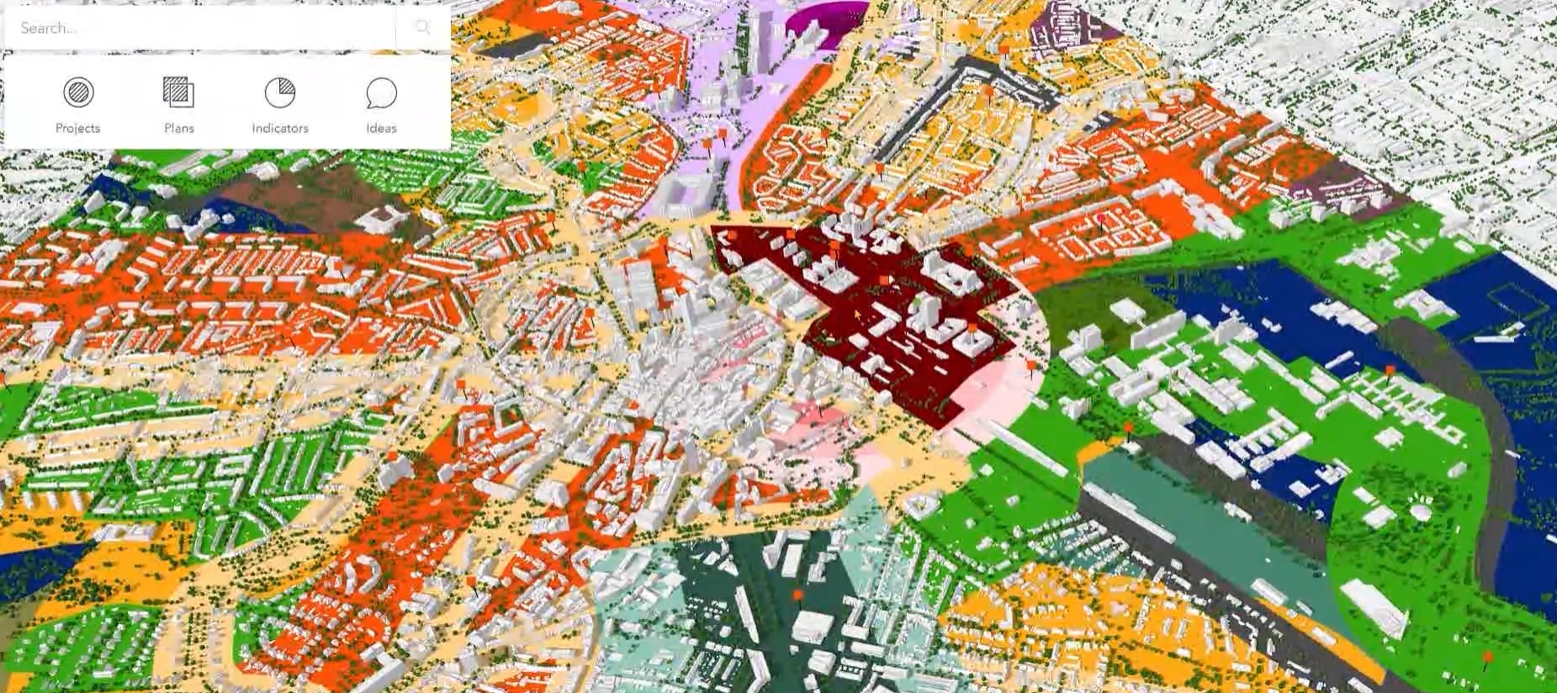
Notes:
Digitale tweeling Eindhoven: schaalsprong 40.000 extra woningen in 2040.Met andere woorden> uitdagingen in de zorg onze regio extra groot.
ZIJN niet verantwoordelijk maar VOELEN ons verantwoordlijk.

Slide 42

Notes:
Samenwerken binnen 1e lijn en met andere organisaties.

Slide 43
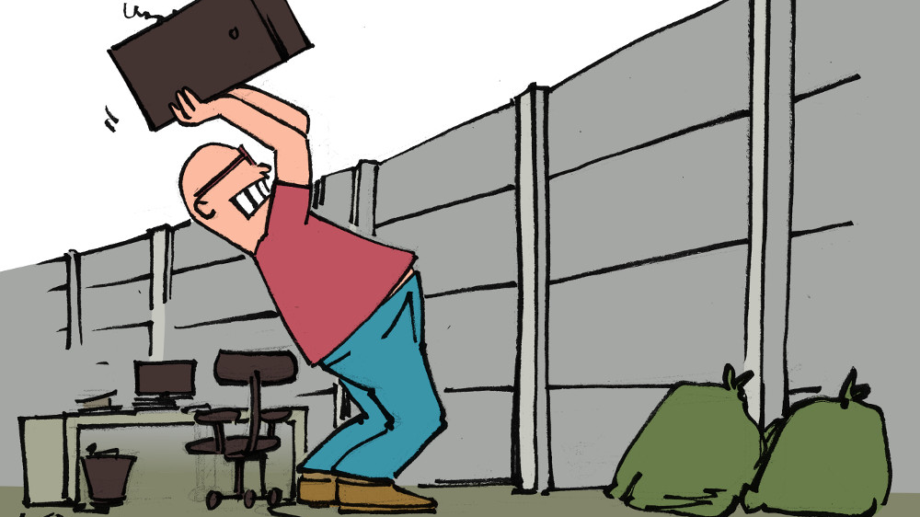

Slide 44
Wijknetwerken
Hulpverleners/instanties onderling.
Samenwerking met bewonersinitiatieven.

Slide 45


Slide 46


Slide 47
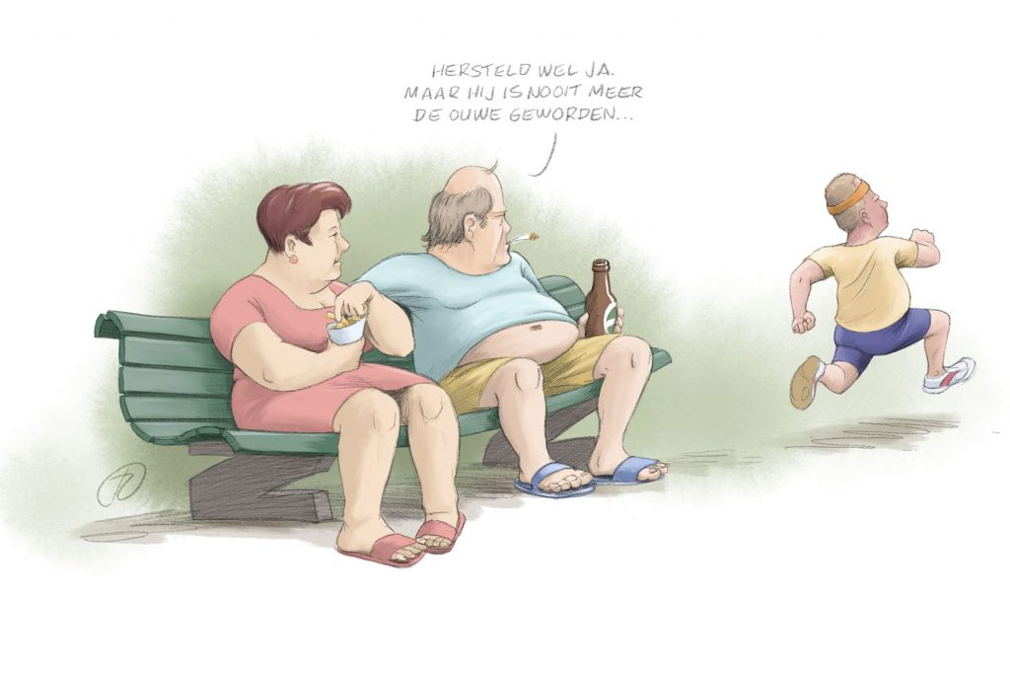

Slide 48
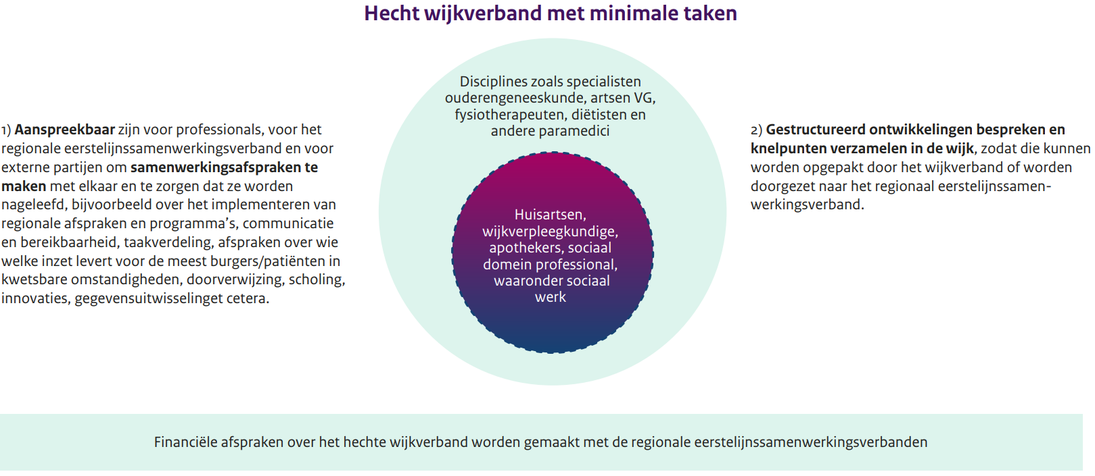
Het toekomstperspectief voor 2030
Hechte wijkverbanden met een integraal en generalistisch perspectief die verantwoordelijkheid nemen voor de populatie in de wijk.
Hechte wijkverbanden met een integraal en generalistisch perspectief die verantwoordelijkheid nemen voor de populatie in de wijk.
Minimaal: huisartsenzorg, wijkverpleging, apotheker en sociaal domein.

Slide 49
Toekomst transmuraal 2030
Transmuraal gezondheidspad?

Slide 50
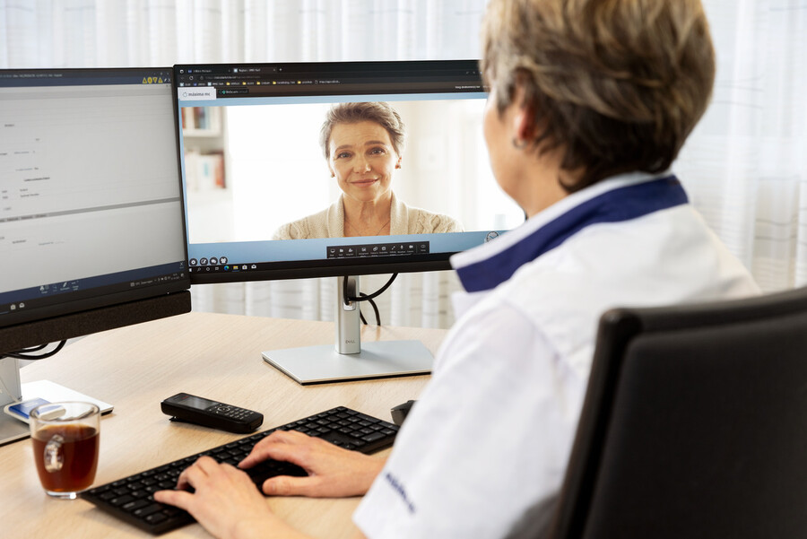
Oplossingsrichtingen: hybride zorg
Voornaam Achternaam
Notes:
Mario / Marie-Claire
Het thema ‘Zorg Dichtbij / telemonitoring’ omvat projecten en activiteiten die :
Inspelen op de wens van de patiënt om meer regie en zorg dichtbij huis te ontvangen en
De beweging naar hybride (= deels digitale) zorg ondersteunen en
Gebruik maken van een vorm van (tele)monitoring.
Telemonitoring gaat over het volgen van de gezondheidssituatie van een patiënt, waarbij de patiënt zelfmetingen doet en die deelt met een zorgprofessional volgens een afgesproken beleid. De situatie wordt zo nauwlettend in de gaten gehouden en indien nodig wordt actie ondernomen. Hierdoor wordt deze dienstverlening meer data driven dan consult driven.

Slide 51





Bewegingen
Hospital@home
Hybride zorg
Zelfzorg en zelfmanagement; educatie
Transmurale telemonitoring
Zelfzorg en zelfmanagement; educatie
Zelfhulp, AI
Notes:
Namen en indelingen verschillen, maar over het algemeen zijn de volgende typen zorgfunctionaliteiten herkenbaar in concepten en structuren van telemonitoring, die vooral samenhangen met de ernst van de conditie van de patiënt:
Zelfhulp, in de toekomst meer en meer met AI
Transmurale telemonitoring
2e lijns: Zelfzorg en zelfmanagement; educatie
2e lijns: Monitoring op afstand cf protocol
2e lijn: Ziekenhuisbed thuis

Slide 52
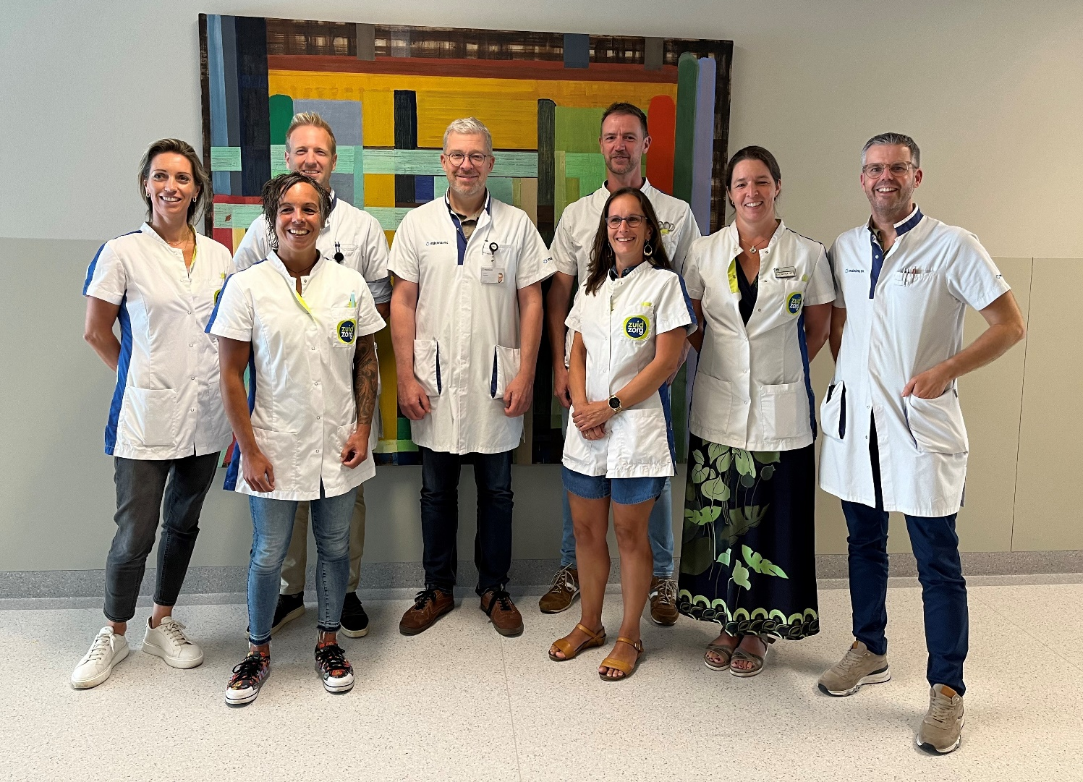


Hartfalen@home: thuisbehandeling voor hartfalen
Sinds 1 september 2024 is Máxima MC in samenwerking met thuiszorgorganisatie ZuidZorg gestart met Hartfalen@home. Dit is een medische behandeling voor patiënten met acuut hartfalen die thuis plaatsvindt, in plaats van in het ziekenhuis. De cardiologen in het ziekenhuis werken intensief samen met verpleegkundigen van ZuidZorg om deze zorg mogelijk te maken.
Notes:
Hartfalen@home: thuisbehandeling voor hartfalen
Sinds 1 september 2024 is Máxima MC in samenwerking met thuiszorgorganisatie ZuidZorg gestart met Hartfalen@home. Dit is een medische behandeling voor patiënten met acuut hartfalen die thuis plaatsvindt, in plaats van in het ziekenhuis. De cardiologen in het ziekenhuis werken intensief samen met verpleegkundigen van ZuidZorg om deze zorg mogelijk te maken.

Slide 53



Scope Hartfalen@home
Nederlands Hart Netwerk (NHN)
mProve
Regio ZO Brabant
Diagnose hartfalen, Máxima MC patiënt
ZuidZorg
Acuut hartfalen, opname indicatie
Input voor:
Randvoorwaarden opschalen andere ziektebeelden
Aanvraag transformatiegelden
H@H ziekenhuisbreed
Thuisopname met diuretica intraveneus
Notes:
Informatie over ziekenhuisverplaatste zorg voor hartfalen patiënten is opgehaald binnen het mProve verband (o.a. Isala Zwolle en Noord West Ziekenhuis groep Alkmaar).
Bij het hartfalen zorgpad zijn in de regio meerdere stakeholders betrokken waaronder het NHN, bij een positieve evaluatie kan het zorgpad mogelijk binnen de regio ZO Brabant uitgerold worden.

Slide 54










Het zorgpad van Hartfalen@home
Patiënt gaat naar huis met
infuus + telemonitoring.
Ziekenhuis presentatie vanwege acuut hartfalen.
Opname indicatie voor behandeling met diuretica intraveneus. Patiënt voldoet aan in- en exclusiecriteria.
VTT team gaat dagelijks op huisbezoek. Cardioloog is regiebehandelaar.
www.mmc.nl/cardiologie/hartfalen-home/
Notes:
De beschikbare capaciteit wordt optimaal ingezet door samen te werken tussen 1e en 2e lijn.
Het hybride zorgpad met transmurale samenwerking maakt het optimaal inzetten van zowel verpleegkundigen, specialisten, paramedici en overig zorgpersoneel mogelijk. (Gespecialiseerde) thuiszorg verpleegkundigen worden ingezet om deze zorg mogelijk te maken, specialisten en overige zorgverleners zijn waar nodig op afstand betrokken.
Reductie in ziekenhuis gerelateerde complicaties.
Het werkplezier en uitdaging voor zorgprofessionals wordt vergroot.
Werken in de (thuis)zorg wordt aantrekkelijker door de juiste zorg op de juiste plek te creëren, uitdaging te vergroten voor zowel 1e en 2e lijn door complexiteit op de juiste plek te realiseren. Dit stimuleert de werving en behoud van personeel.
De juiste innovaties en bewezen (kosten-)effectieve zorg wordt ingezet.
De Hartfalen@home zorg sluit aan bij de laatste (poliklinische) zorgpaden waarbij o.a. telemonitoring wordt ingezet.

Slide 55

Rolverdeling zorgverleners
Huisarts
Verantwoordelijk voor zorgvragen niet gerelateerd aan de opname
Verpleegkundig specialist
2x per week MDO
Opleiden thuiszorg verpleegkundige
Ondersteuning bij gebruik telemonitoring
Thuiszorgverpleegkundige
Dagelijkse visite aan huis
  Algemene beoordeling
  Metingen
  Bloedafname
  Infuuszorg
ECG op indicatie
Dossiervoering
Overleg cardioloog (dagelijks)
2x per week MDO
Patiënt ondersteunen bij gebruik telemonitoring
24/7 bereikbaar en visite mogelijkheid
Cardioloog
Regiebehandelaar
Dagelijks telefonisch overleg thuiszorg
Dossiervoering + medicatie voorschrift
2x per week MDO
24/7 telefonisch bereikbaar
Hartfalen@home
Ziekenhuisverpleegkundige
Initiatie opname op de eerste hart hulp / verpleegafdeling cardiologie
Rol in opleiding thuiszorgverpleegkundige
Rol in coördinatie

Slide 56


Thuismonitoring is geen toevoeging aan, maar een verandering van het zorgpad
Notes:
Er zijn uiteraard uitdagingen. Zo moet je als organisatie een ontwikkeling doormaken. Waar onze mensen wellicht wat weifelend waren zien we dat enthousiasme in zijn algemeenheid groeit. Des al niet te min zijn er ook paden die we willen aanpakken en waar we met alle gegadigden toch nog verder bij elkaar moeten komen. Wij hebben, door onze ZbJ samenwerking een mooie organisatie ingericht die die drijft, dat maakt uiteraard een groot verschil. Implementeren is niet af bij in gebruik name wij sturen sterk op groei van deelnemers. Dat is een balans zoeken soms. Het allerbelangrijkste en waar we hard aan werken is er voor zorgen dat we geen toevoeging doen aan het Zorgprocess maar echt een verandering doorvoeren en dus ook impact maken. Zo zagen we duidelijke dat er meer ruimte is gekomen voor nieuwe COPD patiënten en ligdagen zijn afgenomen voor deze groep. Werkdruk verlaagt vooral omdat veel telefoontjes naar afdelingen en poliklinieken niet langer nodig zijn.

Slide 57
Bewegingen
Hospital@home
Hybride zorg
Zelfzorg en zelfmanagement; educatie
Transmurale telemonitoring
Zelfzorg en zelfmanagement; educatie
Zelfhulp, AI
Notes:
Namen en indelingen verschillen, maar over het algemeen zijn de volgende typen zorgfunctionaliteiten herkenbaar in concepten en structuren van telemonitoring, die vooral samenhangen met de ernst van de conditie van de patiënt:
Zelfhulp, in de toekomst meer en meer met AI
Transmurale telemonitoring
2e lijns: Zelfzorg en zelfmanagement; educatie
2e lijns: Monitoring op afstand cf protocol
2e lijn: Ziekenhuisbed thuis

Slide 58
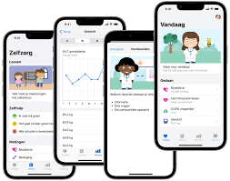

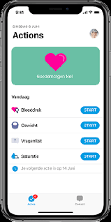


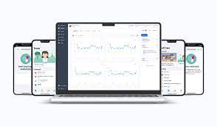



Patiënt
MMC/CZE
Monitoring
Notes:
Conceptuele weergave telemonitoring.
MMC gebruikt de Luscii app.
De patiënt vult thuis op telefoon of iPad periodiek vragenlijsten en metingen in.
Het monitoringscentrum beoordeelt de toestand van de patiënt obv alarmen en/of vragen van de patiënt.
Indien nodig neemt de e-nurse contact op met de hoofdbehandelaar.

Slide 59
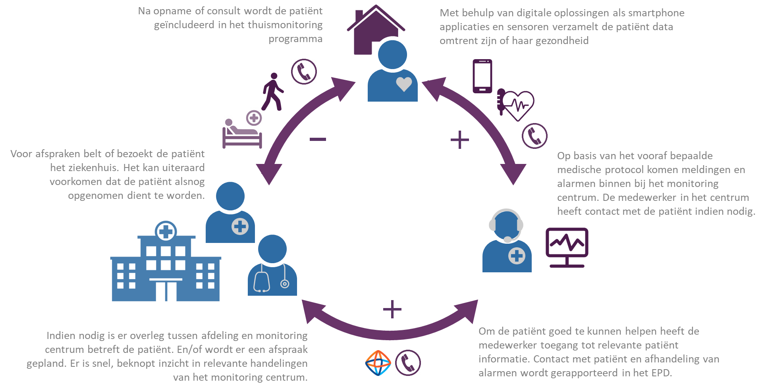
Deelname start na consult of opname
Thuis meten met digitale oplossingen
Patiënt komt naar het ziekenhuis wanneer nodig
Protocollair, in contact met patiënt meldingen afhandelen
Toegang tot EPD voor effectieve monitoring
Duidelijke werkafspraken en overleg met behandelteam
Notes:
Met behulp van digitale oplossingen als smartphone applicaties en sensoren verzamelt de patiënt data omtrent zijn of haar gezondheid – wij werken hier met Luscii, Patient Journey App en starten ook met slimme pleisters.
Op basis van het vooraf bepaalde medische protocol komen meldingen en alarmen binnen bij het monitoring centrum. De medewerker in het centrum heeft contact met de patiënt indien nodig.
Om de patiënt goed te kunnen helpen heeft de medewerker toegang tot relevante patiënt informatie. Contact met patiënt en afhandeling van alarmen wordt gerapporteerd in het EPD.
Indien nodig is er overleg tussen afdeling en monitoring centrum betreft de patiënt. En/of wordt er een afspraak gepland. Er is snel, beknopt inzicht in relevante handelingen van het monitoring centrum.
Voor afspraken belt of bezoekt de patiënt het ziekenhuis. Het kan uiteraard voorkomen dat de patiënt alsnog opgenomen dient te worden.
Na opname of consult wordt de patiënt geïncludeerd in het thuismonitoring programma

Slide 60
Bouwblokken Zorg bij jou
Zorgtransformatie programma: ontwikkelen hybride zorgpaden
Aanschaf, inrichting en gebruik patiënten app(s)
Medisch service centrum – maakt gebruik van ZBJ platform
Integratie met ziekenhuis systemen (EPD integratie)

Slide 61


Voorbeeld hybride zorgpad
Arts
Verpleegkundig specialist
Periodieke check via Luscii
0
3
6
9
12
15
18
21
24
Regulier
0
3
6
9
12
15
18
21
24
Digitaal
Notes:
Conceptuele weergave van een hybride zorgpad.
In het reguliere zorgpad komt een chronische patiënt elk kwartaal voor een herhaalconsult naar het ziekenhuis.
Bij telemonitoring is dat een jaarcontrole met tussentijdse digitale metingen via de Luscii app.

Slide 62
Luscii programma’s
MMC/CZE
Longgeneeskunde
Neurologie
Interne geneeskunde
MDL
Hartfalen
Combi HF/COPD
Atriumfibrilleren
COPD
Astma
Hoofdpijn
CVA
Diabetes en Zwanger
IBD
Neonatologie
Gynaecologie
Safe@home
Baby@home
Hart/long/neuro
Beschouwend
Vrouw Moeder Kind
Cardiologie
= Live
Post operatief darm (colon)
>70% patiënten 2024
Hypertensie
Gestart December 2024
= Implementatie /
verkenning

Slide 63
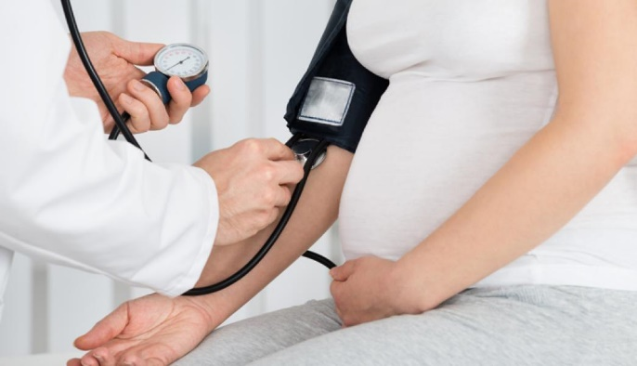

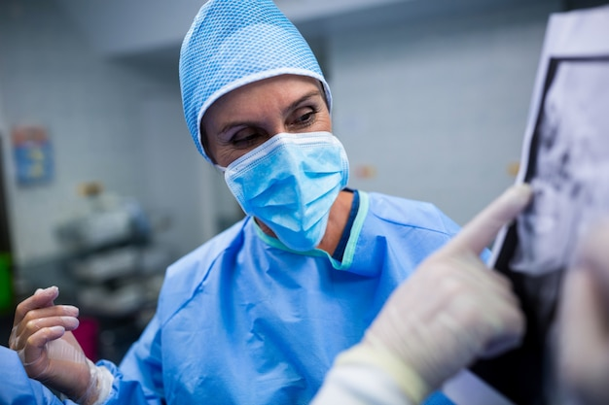
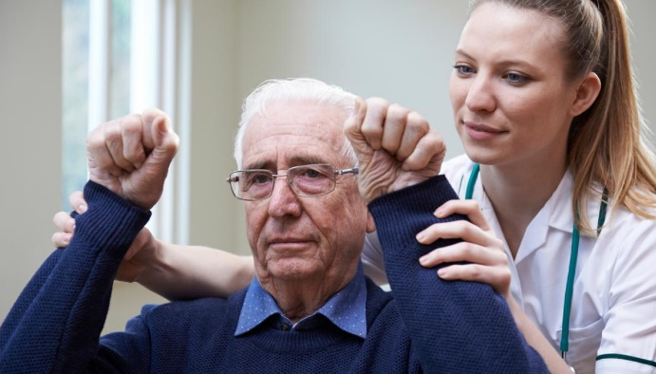
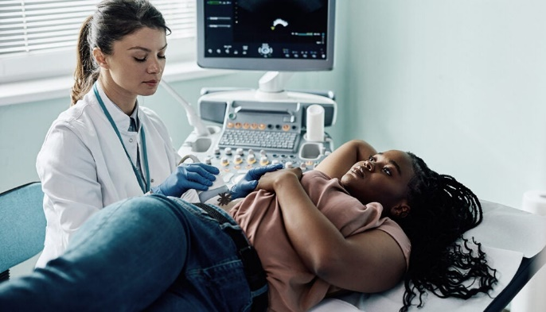

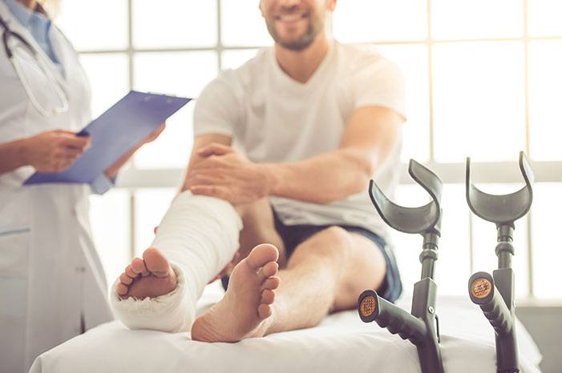

Zwangerschapshypertensie – begin 2025
Therapie begeleiding Oncologie – begin 2025
Perioperatief – voorjaar 2025
CVA – AF detectie begin 2025
CVA – transmuraal 2025
Virtual Fracture Care Enkel – begin 2025
Knie/Heup artrose – zomer 2025
IBD – zomer 2025
Chronische Nierschade – zomer 2025
Notes:
Planning

Slide 64
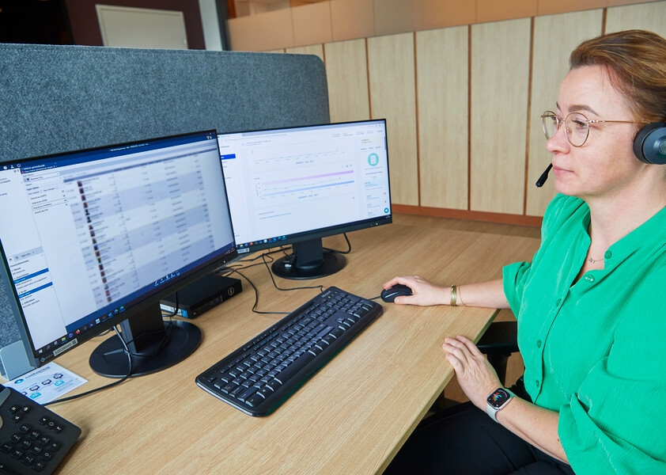
6
monitoringsverpleeg-kundigen
>1300
patiënten hebben deze zorg ontvangen
500
COPD patiënten bilateraal gemonitord met Maasstad Ziekenhuis
6
zorgpaden gemonitord in eigen centrum
1
zorgpad live op centraal Zorg bij jou platform
Notes:
6 monitoringsverpleegkundigen ongeveer 3 fte

Slide 65
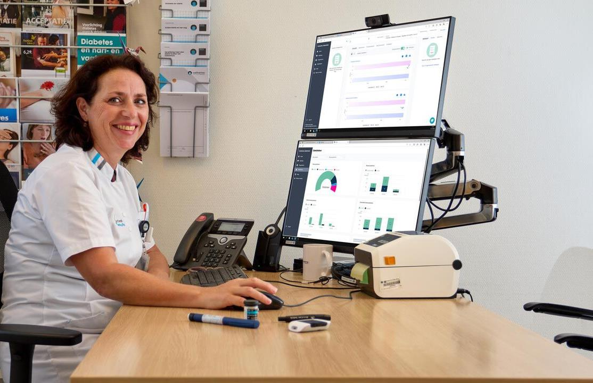
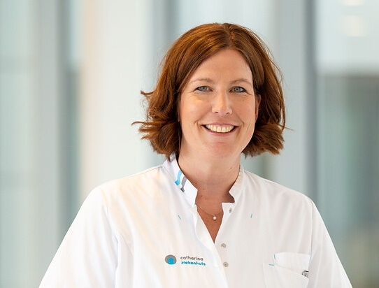
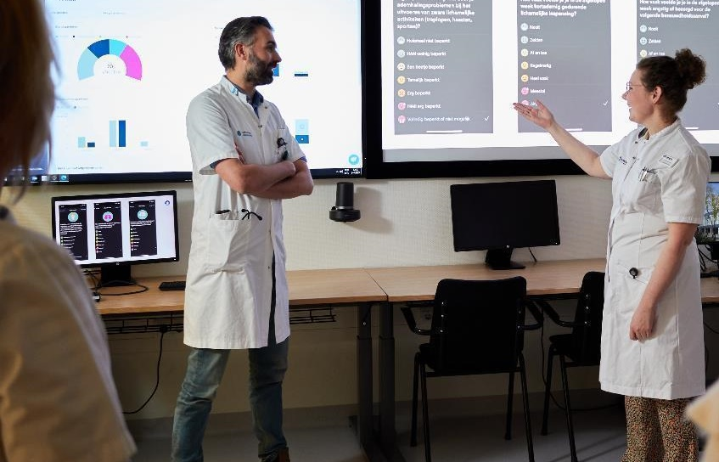
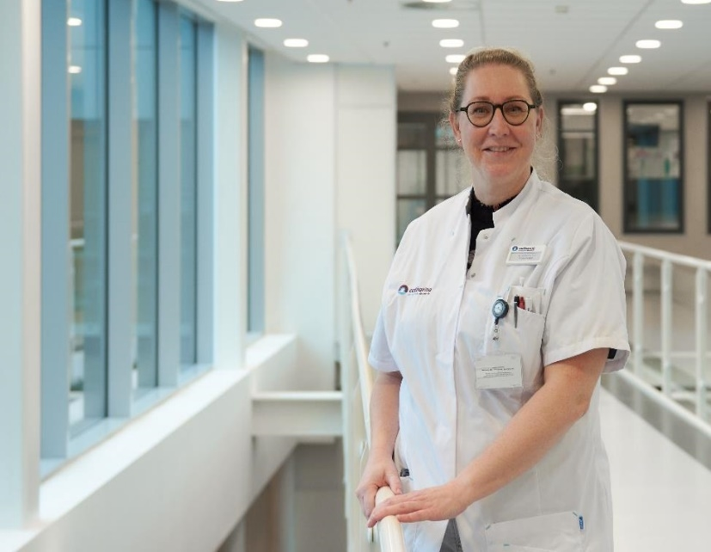
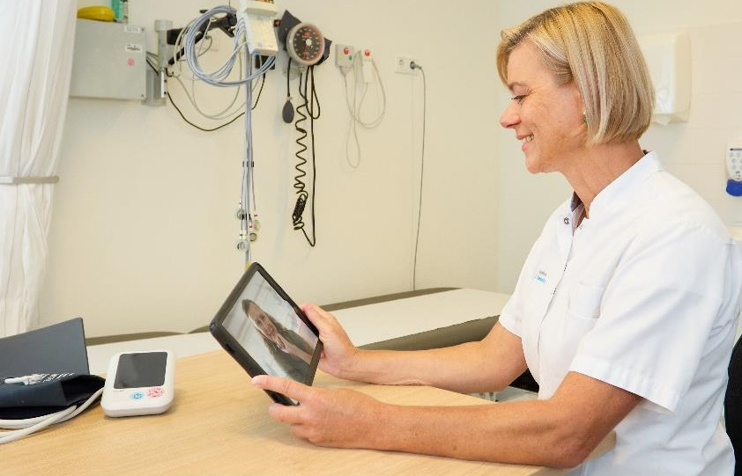
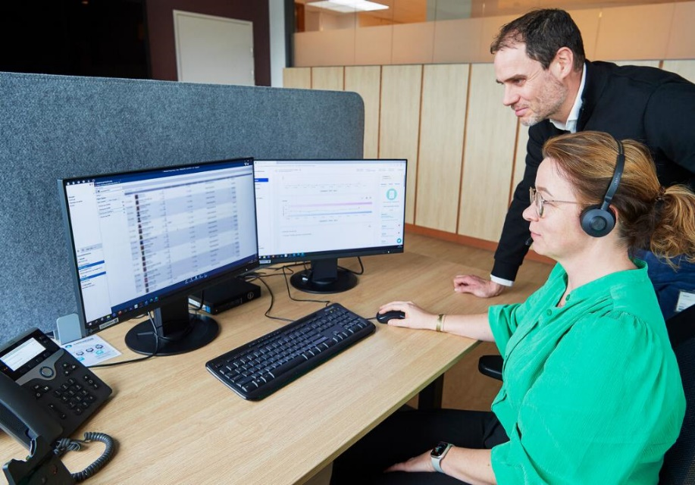
Diabetes en zwanger
“Voor ons is deze werkwijze efficiënter. De patiënten geven aan dat thuismonitoring gebruiksvriendelijk is. Zij vinden het fijn dat er over hun schouder wordt meegekeken en dat zij gebeld worden voor advies bij afwijkende waarden en bij vragen.”
Sandra van Gestel, diabetesverpleegkundige
Rondom Darm
“Met thuismonitoring hopen we patiënten na een darmoperatie snel en met een vertrouwd gevoel naar huis te laten gaan.”
Johanne Bloemen, colorectaal en oncologisch chirurg
COPD
“Ik ben vastberaden om deze vorm van zorg verder te verbeteren en op te schalen. .”
Arnoud Aldenkamp, longarts
CVA
Door thuismonitoring is er eerder contact en een meer efficiënte informatievoorziening, afgestemd op de wensen van de patiënt zelf. Zo creëren wij meer zorg op maat.
Annemiek van de Kerkhof, physician assistant Neurologie
Hartfalen
“Het vroegtijdig signaleren van mogelijke achteruitgang, het optimaal instellen van de juiste medicatie en minder belasting voor de mantelzorg leidt tot nog betere en hoogwaardige zorg.”
Cindy Verstappen, verpleegkundig specialist Hartfalen
Monitoringscentrum
“Aan de meetwaardes die patiënten via de app aan ons doorgeven, zien wij of het herstel voorspoedig verloopt. Is dat niet het geval, dan schakelen wij direct met de desbetreffende afdeling. Zo helpen wij ook om ziekenhuisopnames te voorkomen.”
Marieke Kwappenberg, monitoringsverpleegkundige

Slide 66
Quotes patiënten
“De eenvoud is ook de kracht van deze methode! Respons bij overschrijding van streefwaarden is onmiddellijk en 100%, heel prettig!”
“Oké zo.”
“De service, alertheid, vriendelijkheid, meelevendheid, .... kortweg un 10+.......!!!”
“Ik vind het helemaal goed ga zo door”
“Ik vind het een goede samenwerking”
“Het is fijn als je meer problemen hebt met de copd dat er in een gesprek naar je geluisterd wordt en je krijgt advies en eventueel een recept zonodig.”
“Voel me veiliger”
Notes:
Quotes van deelnemende patiënten uit november 2024

Slide 67
Bewegingen
Hospital@home
Hybride zorg
Zelfzorg en zelfmanagement; educatie
Transmurale telemonitoring
Zelfzorg en zelfmanagement; educatie
Zelfhulp, AI
Notes:
Namen en indelingen verschillen, maar over het algemeen zijn de volgende typen zorgfunctionaliteiten herkenbaar in concepten en structuren van telemonitoring, die vooral samenhangen met de ernst van de conditie van de patiënt:
Zelfhulp, in de toekomst meer en meer met AI
Transmurale telemonitoring
2e lijns: Zelfzorg en zelfmanagement; educatie
2e lijns: Monitoring op afstand cf protocol
2e lijn: Ziekenhuisbed thuis

Slide 68
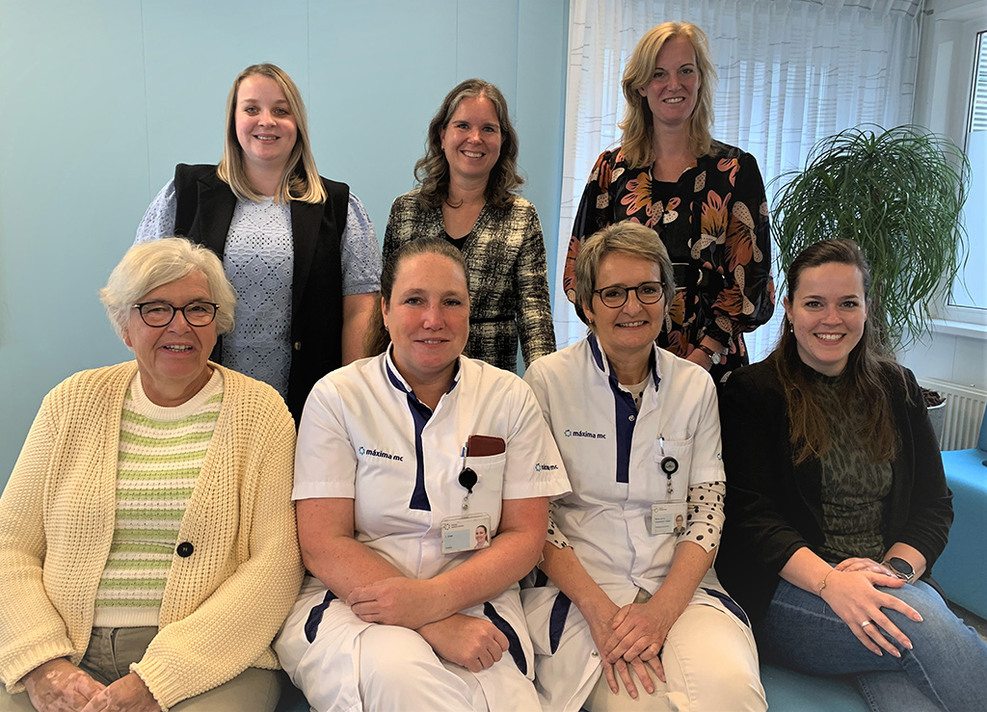

Transmurale telemonitoring COPD
Een proefproject waarbij huisartsen en Máxima MC intensief samenwerken, is van start gegaan om COPD-patiënten beter thuis te behandelen. Met behulp van telemonitoring willen de zorgverleners patiënten meer grip geven op hun aandoening en ziekenhuisopnames verminderen.
Notes:
De projectgroep van het nieuwe initiatief, met van links naar rechts staand: Loes Jacobs (e-nurse Máxima MC), Ilse Klerk – de Vries en Nicole Steenbakkers (projectleiders Máxima MC) en zittend: Gertrude Dijkmans-Dijkman (huisarts, huisartsenpraktijk Willem van Oranje), Lidwien Graat (longarts Máxima MC), Bettina van de Vorstenbosch (verpleegkundig specialist Máxima MC) en Floor van Deursen (praktijkondersteuner, PoZoB).
Volledig artikel: COPD-patiënten minder vaak opgenomen door samenwerking - Máxima MC

Slide 69
+ huisartsen
+ regionaal
Longgeneeskunde
Cardiologie
Transmurale COPD
MMC monitort voor 1e lijn
Hartfalen@home
MMC + Zuidzorg
MMC/CZE
Transmurale Astma
MMC monitort voor 1e lijn
Hartfalen stabiel
MMC monitort in team CZE
= Live
= Implementatie /
verkenning
Notes:
In februari beginnen we met Astma; 3 pilothuisartsen Maurits Westein, Frederieke de Bever en Margot Kranen kaderhuisarts Stroomz)
Zelfde organisatorische route als astma
Route inrichting levert geen problemen op
Binnen 6 weken
Volgende stap: wat levert het zorgtechnisch op?
Wij investeren als ziekenhuis in infrastructuur en mankracht om deze beweging op gang te brengen
We moeten het er wel over hebben hoe we dit op termijn gaan doen
Wij vinden dat we eerst de meerwaarde moeten aantonen
Monitoring vindt plaats obv gevalideerde ccq (COPD CLINICAL QUESTIONNAIRE; niks anders dan we altijd doen, ervan uitgaan dat patiënt de juiste informatie doorgeeft, benauwdheid, sputum, etc.0 Marit longarts kan aanvullen
Voorbeelden copd
16 geïncludeerd;
1 exacerbatie voorkomen mevrouw dacht dat het zelf wel meeviel preventief
1 patiënt die nooit bij huisarts kwam, wel via monitoring eigen regie
Artsen moeten er aan wennen
Duurt een half jaar voordat we elkaar vertrouwen (competenties en vaardigheid)

Slide 70
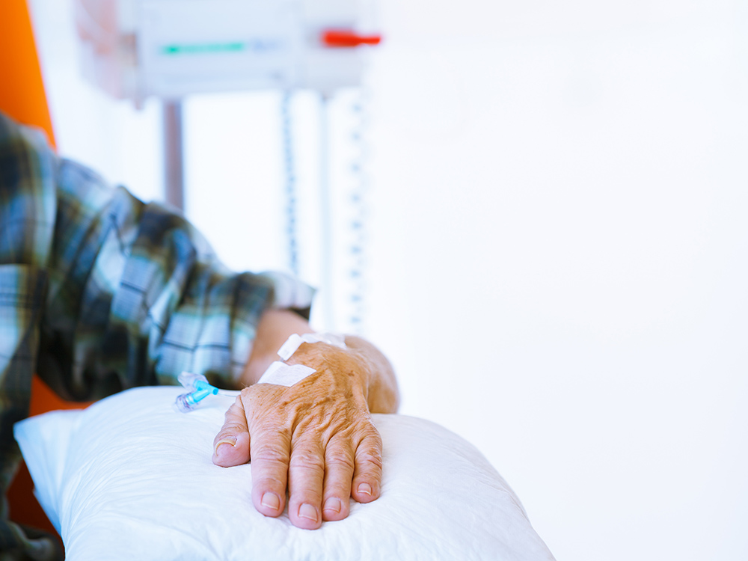
Andere voorbeelden
Zorg kankerpatiënten steeds vaker verplaatst naar thuissituatie
In samenwerking met thuiszorgorganisatie ZuidZorg heeft het Máxima Oncologisch Centrum een deel van onze zorg voor kankerpatiënten verplaatst naar de thuissituatie. Hierdoor kunnen patiënten steeds vaker tijdens een behandeling in hun eigen vertrouwde omgeving blijven.
Notes:
Dit is geen transmurale thuismonitoring, maar ziekenhuis verplaatste zorg, dat moeten we niet onder deze kop hier opnemen..

Slide 71
Stand van zaken
Stappenplan | Astma | CVRM
Regionaal integraal zorgpad | Vastgesteld eind 2023 | December 2024 concept klaar → referentenronde januari 2025
Digitaliseren | ZorgDomein regionaal geharmoniseerd | ZorgDomein wordt geüniformeerd na vaststelling RTA
 | Regionale consult voorbereidende patiënt-vragenlijsten (ACQ ++) vastgesteld → Implementatie volgt | Extra tooling inzicht risico’s in MMC, mogelijk breder inzetbaar (landelijk in ontwikkeling)
Telemonitoren | Pilot voorbereiding: start januari 2025 (CZE en MMC en 3 HA-praktijken PoZoB en Stroomz) | Start thuismonitoring hypertensie in CZE/Santeon, ruimte aanpassing aan regio
 | Uniformering protocollen | Uniformeren werkwijze metingen
Preventie/leefstijl | á la CVRM | Elke zorgverlener staat in elk consult stil bij leefstijl Gebruiken De Stap naar Gezonder Uniformeren informatiemateriaal
 | NB professionals hebben gevraagd zelfde route voor COPD uit te werken | NB professionals hebben gevraagd zelfde route voor DMII uit te werken
Anna
Catharina
Máxima
PoZoB
Stroomz
Notes:
In februari beginnen we met Astma; 3 pilothuisartsen Maurits Westein, Frederieke de Bever en Margot Kranen kaderhuisarts Stroomz)
Zelfde organisatorische route als astma
Route inrichting levert geen problemen op
Binnen 6 weken
Volgende stap: wat levert het zorgtechnisch op?
Wij investeren als ziekenhuis in infrastructuur en mankracht om deze beweging op gang te brengen
We moeten het er wel over hebben hoe we dit op termijn gaan doen
Wij vinden dat we eerst de meerwaarde moeten aantonen
Monitoring vindt plaats obv gevalideerde ccq (COPD CLINICAL QUESTIONNAIRE; niks anders dan we altijd doen, ervan uitgaan dat patiënt de juiste informatie doorgeeft, benauwdheid, sputum, etc.0 Marit longarts kan aanvullen
Voorbeelden copd
16 geïncludeerd;
1 exacerbatie voorkomen mevrouw dacht dat het zelf wel meeviel preventief
1 patiënt die nooit bij huisarts kwam, wel via monitoring eigen regie
Artsen moeten er aan wennen
Duurt een half jaar voordat we elkaar vertrouwen (competenties en vaardigheid)

Slide 72






Wat staat ons te doen t.a.v. hybride zorg ?
?
?
?
?
Van “erbij” naar
“in plaats van”
Bekostiging hybride zorg
Hoe gaan we opschalen?
Gedeelde visie
Regionale afspraken
Gezamenlijke infrastructuur
Wanneer is het succesvol?
Zijn er nog meer, nog innovatievere mogelijkheden
Notes:
Wennen aan een nieuw systeem kost tijd. Zorgprofessionals moeten er aan wennen. De ervaring leert dat telemonitoring in het begin naast de bestaande zorgpad wordt ingezet.
Voldoende resources beschikbaar voor uitvoering (capaciteit, middelen en €)
Samenwerking in de regio: gedeelde visie, regionale afspraken en gezamenlijke infrastructuur (rzcc)

Slide 73
We weten het samen het beste
Notes:
Wereld café aan de hand van drie stellingen.
Zes groepen gaan in gesprek (iedere stelling ligt dus twee keer op een tafel).
We wisselen na een kwartier. Iedereen bespreekt dus als groepje de drie vragen.
Je gaat verder waar de groep voor je is gebleven.
We koppelen plenair de belangrijkste dingen terug.

Slide 74
Te bespreken
Is de patiënt succesfactor of belemmering bij deze veranderingen in de zorg? (hoe kunnen we de patiënt benutten bij deze verandering?)
Wat kan ik bijdragen aan wijkgericht werken/voorkomen van zorg?
Wat kan ik bijdragen aan hybride zorg/telemonitoring?

